Slide 1
Gradient Boosting

Slide 2
Gradient Boosting, güçlü ve esnek bir makine öğrenmesi tekniğidir ve topluluk öğrenme yaklaşımlarından biridir. Bu yöntem, bir dizi zayıf tahmin modelini (genellikle karar ağaçları) sıralı olarak eğiterek ve her bir yeni modeli, önceki modellerin yapmış olduğu hataları düzeltmeye odaklanarak oluşturur. Temel amacı, bu zayıf modellerin bir araya gelerek güçlü bir topluluk modeli oluşturmasıdır. Gradient Boosting, genellikle sınıflandırma ve regresyon problemlerinde kullanılır.

Slide 3
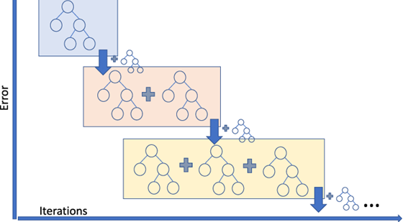

Slide 4
Çalışma Prensibi
İlk Modelin Oluşturulması: Süreç, genellikle basit bir model (örneğin, bir karar ağacı) ile başlar. Bu model, veri seti üzerinde tahmin yapar.
Hatalar Üzerine İnşa Etme: Modelin tahminleri ile gerçek değerler arasındaki farklar (hatalar) hesaplanır.
Yeni Modellerin Ekleme: Yeni bir model oluşturulur ve bu model, önceki modelin yapmış olduğu hataları düzeltmeye odaklanır. Yani, ilk modelin başarısız olduğu yerlerde daha iyi performans göstermeye çalışır.

Slide 5
Çalışma Prensibi
Adım Adım İyileştirme: Bu süreç, belirlenen sayıda model oluşturulana kadar devam eder. Her yeni model, toplam modelin hatalarını azaltmaya yardımcı olur.
Topluluk Tahmini: Son model, tüm küçük modellerin katkılarının toplamı olarak elde edilir.

Slide 6
Avantajları
Yüksek Performans: Gradient Boosting, genellikle yüksek performanslı modeller oluşturur ve karmaşık veri setlerinde iyi sonuçlar verir.
Esneklik: Farklı kayıp fonksiyonları ile çalışabilir, bu da onu çeşitli problemler için uyarlanabilir kılar.
Özellik Seçimi: Önemli özellikleri belirlemede etkili olabilir.

Slide 7
Dezavantajları
Aşırı Uyuma Eğilimi: Eğer dikkatli bir şekilde düzenlenmezse, aşırı uyuma (overfitting) eğilimi gösterebilir.
Hesaplama Yoğunluğu: Özellikle çok sayıda ağaç ve/veya derin ağaçlar kullanıldığında hesaplama yoğunluğu artabilir.
Parametre Ayarlaması: Doğru parametre ayarlarını bulmak zor olabilir ve hassas bir ayarlama gerektirebilir.

Slide 8
Random Forest ile Farkları
Bağımsız Karar Ağaçları: Random Forest, birçok karar ağacını bağımsız olarak eğitir. Her ağaç, veri setinden rastgele seçilen örnekler (bootstrap samples) kullanılarak oluşturulur.
Paralel Eğitim: Ağaçlar paralel olarak eğitilir, yani her bir ağacın eğitimi diğerlerinden bağımsızdır.
Oylama Mekanizması: Sınıflandırma için, her ağacın tahmini bir "oy" olarak alınır ve en çok oy alan sınıf son tahmin olarak belirlenir. Regresyon için, tüm ağaçların çıktılarının ortalaması alınır.
Aşırı Uyma Direnci: Random Forest, aşırı uymaya (overfitting) karşı oldukça dayanıklıdır çünkü her ağaç veri setinin farklı örneklerine dayanır.
Model Yorumlaması: Random Forest modelleri, Gradient Boosting'e göre genellikle daha az yorumlanabilir olabilir

Slide 9
Gradient Boosting
Sıralı Eğitim: Gradient Boosting, zayıf tahmin modellerini (genellikle karar ağaçları) sıralı olarak eğitir. Her yeni model, önceki modellerin hatalarını düzeltmeye odaklanır.
Hata Düzeltme Odaklı: Her yeni eklenen model, önceki tüm modellerin yapmış olduğu hataları düzeltmeye çalışır.
Adım Adım İyileştirme: Model, adım adım iyileştirilir ve her adımda toplam modelin performansı biraz daha artırılır.
Aşırı Uyuma Eğilimi: Eğer dikkatli bir şekilde parametre ayarı yapılmazsa, Gradient Boosting modelleri aşırı uyuma eğiliminde olabilir.
Daha Yüksek Hassasiyet: Doğru ayarlandığında, Gradient Boosting genellikle daha karmaşık paternleri yakalayabilir ve yüksek hassasiyet sunabilir.

